Slide 1



SAP DOCUMENT AND REPORTING COMPLIANCE partner Solution
para México: Factura electrónica Inbound
Impulsando el éxito financiero y operativo sostenible de las empresas
en EE. UU., Brasil, LATAM, Europa y Asia

Slide 2


SAP DOCUMENT AND REPORTING COMPLIANCE partner Solution
para México:
Factura electrónica Inbound
January 2026

Slide 3








SAP Document and Reporting Compliance
CONTEXTO
SAP Document and Reporting Compliance
SAP Document and Reporting Compliance framework ha sido desarrollado
por SAP Globalization Services
Facilita la implementación de distintos requisitos locales.
Aprovechando sus similitudes
Garantizando altos estándares
Una experiencia de usuario consistente y menores costos operativos.
Para cumplir con las regulaciones locales que exigen el uso de documentos electrónicos enviados a socios comerciales y/o autoridades legales.

Slide 4

SAP Document and Reporting Compliance PROPUESTA DE VALOR
SAP Document and Reporting Compliance
SAP Document and Reporting Compliance es la solución más adecuada para el intercambio
de documentos electrónicos desde SAP ERP y S/4HANA, gracias a su enfoque integral, seguro e integrado, que permite a las empresas cumplir con las normativas de manera segura, global y a costos accesibles.

Slide 5

SAP Document and Reporting Compliance partner solution PREMISAS
SAP Document and Reporting Compliance
SAP Document Compliance para México Inbound es una solución Partner ofrecida por Origen Tech que adopta la estrategia de SAP y, aprovechando la extensibilidad que ofrece, permite la gestión de facturas electrónicas de proveedores en México dentro del framework de SAP Document and Reporting Compliance. Un componente clave para escalar hacia una única solución, una experiencia de usuario unificada y un único proceso de negocio a nivel mundial.
Origen Tech cuenta con la capacidad de brindar soporte continuo a los clientes que adopten esta solución.

Slide 6

Proceso INBOUND en México – Qué soporta SAP DRC para México Inbound
Impulsando el éxito financiero
y operativo sostenible de las empresas en EE. UU., Brasil, LATAM, Europa y Asia

Slide 7
Qué soporta SAP DRC para México Inbound
Almacenamiento de XML Inbound
Recepción y persistencia de los XML de facturas electrónicas de proveedores.
Asociación con identificadores del SAT (UUID, tipo de documento, emisor).
Monitoreo del estado de cumplimiento Inbound
Validación de:
Autorización del SAT.
Cumplimiento con el esquema XML y su estructura.
Seguimiento del estado en el monitor de DRC.
Eventos de acuse de recibo electrónico (respuestas del comprador)
Generación y envío de:
Aceptación o rechazo de solicitudes de cancelación.

Slide 8
Qué soporta SAP DRC para México Inbound
Auditoría y trazabilidad
Registro completo del documento recibido y de los eventos enviados.
Archivado legal (técnico, no gestión documental).
Inbound XML reception via: SAP BTP / Integration Suite desde:
SAT.
Proveedor externo.
Contabilización gestionada por:
SAP FI/MM processes (not yet available, in roadmap).
Soluciones externas de AP (no disponible aún, en hoja de ruta)
Realización de validaciones de negocio: Correspondencia de proveedor, UUID y PO; Estado de pago y complementos de pago; Sustituciones; Solicitudes de cancelación.

Slide 9

Proceso INBOUND en México – VISIÓN GENERAL DE LA SOLUCIÓN
Impulsando el éxito financiero y operativo sostenible de las empresas en EE. UU., Brasil, LATAM, Europa y Asia.

Slide 10


MONITOR DE INTEGRACIÓN CON SAT – MÉXICO
Flujo de información y conexiones:
MONITOR DE INTEGRACIÓN CON SAT
PROCESOS DE VALIDACIÓN
Y REGISTRO EN SAP

Slide 11



ARQUITECTURA DE LA SOLUCIÓN INBOUND PARA MÉXICO
Emisor
DIAN
SAT/PAC
SII
SAP Integration Suite (también conocido como CPI)
Plataforma de comunicación
UBL 2.1
Webservice
DTE envelope
SAP ERP, opción para procesamiento de eDocument/DRC
Suite
Colombia
Mexico
Chile
FI-AP

Slide 12
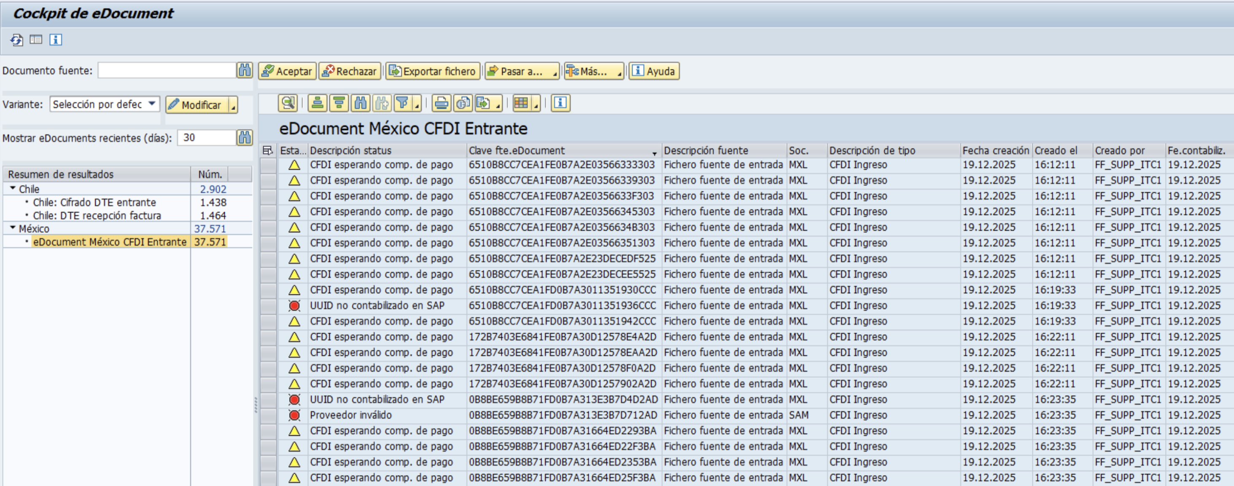
Solución Partner de SAP Document and Reporting Compliance para México Inbound – COCKPIT
Transacción: edoc_cockpit
“Aceptar” / “Rechazar” - Esta acción solo estará disponible cuando el estado del CFDI sea “Solicitud de cancelación recibida”. Los botones permitirán aceptar o rechazar la solicitud de cancelación.
“Pasar a” - Documento de origen, muestra el CFDI recibido en formato XML.
“Más” - Inicia la automatización Inbound. Esta acción dispara la ejecución de las reglas correspondientes para validar cada documento y asignar el estado apropiado según el escenario. Esta acción se configurará como automática en un job, pero siempre podrá ejecutarse manualmente si es necesario.

Slide 13
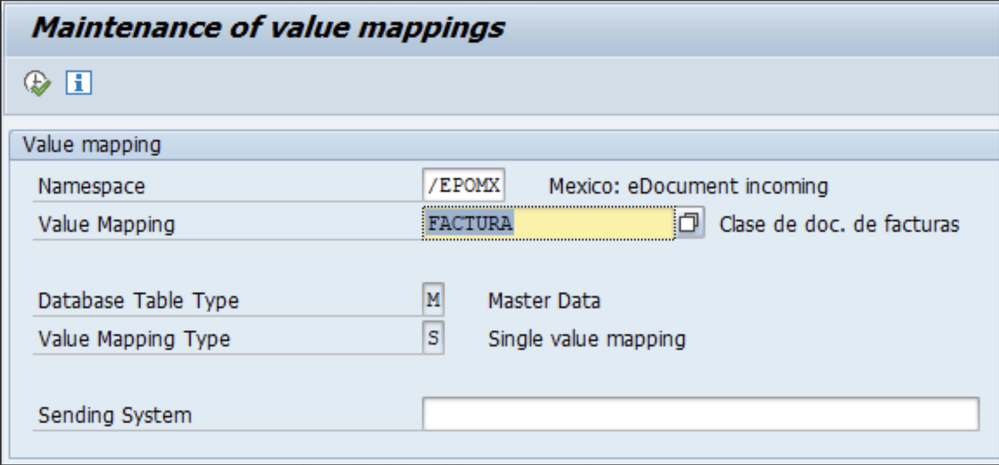
ESPACIO DE NOMBRE DEL PARTNER SAP N/AIF/VMAP
Los objetos técnicos y la configuración para la funcionalidad de factura electrónica Inbound en México, así como para mapear los catálogos gubernamentales con los datos de SAP, se registran y almacenan en el espacio de nombre del partner SAP.

Slide 14
Escenarios disponibles para las soluciones
Partner de Origen
VIETNAM
ARGENTINA
PANAMA
ECUADOR
PARAGUAY
Factura del cliente
Factura del cliente
Factura del cliente
Factura del cliente
Factura del cliente
Nota de crédito y débito
Nota de crédito y débito
Nota de crédito y débito
Nota de crédito y débito
Autofacturación
Liquidación de la compra de bienes y prestación de servicios
Descuento comercial
Factura de exportación
Factura de exportación
Nota de débito y crédito
Nota de entrega electrónica
Factura de crédito (MiPyME)
Factura de Zona Franca
Nota de entrega electrónica
Nota de entrega electrónica
Factura complementaria
Nota de crédito y débito de exportación
Certificado de retención de compras

Slide 15


El socio del ecosistema SAP “Best in Class” que ofrece servicios estratégicos de consultoría SAP de extremo a extremo.
MAIN OFFICE
801 Brickell Avenue - 8th Floor
Miami, Florida 33131
NORTH AMERICA OFFICE
9600 Escarpment Blvd. Suite 745-36
Austin, Texas 78749
ARGENTINA OFFICE
Libertador Avenue 101 10th Floor, (B1638BEA)
Vicente Lopez
Buenos Aires – Argentina
CHILE OFFICE
Av Providencia, 1208
Oficina 207, RM,
Postal Code 75000000
Santiago de Chile
CARIBBEAN OFFICE
Metro Office Park
Building 7
Postal Code 00968
Guaynabo -PR
MEXICO CITY OFFICE
Park Palza – Av. Javier Barros Sierra, 540 Torre 1 Piso 5 – zip code 01210
Santa Fe, Mexico City
MONTERREY OFFICE
Calle Virgilio Graza, No. 209
Monterrey, Nuevo
Leon - Mexico
BRAZIL OFFICE
Avenida das Nações Unidas, 14171, 15º andar
Morumbi
CEP 04794-000
São Paulo/SP - Brazil

